Slide 1
বিজ্ঞান ক্লাসে
সকলকে অনেক অনেক শুভেচ্ছা

Slide 2
পরিচিতি
মো: আমির হোসেন
প্রধান শিক্ষক
পাল্লা মাহবুব আদর্শ উচ্চ বিদ্যালয়,
চাটখিল-নোয়াখালী
মোবাঃ ০১৭১২৯০৬৯৬৫
শ্রেণীঃ ষষ্ঠ
বিষয়ঃ বিজ্ঞান
অধ্যায়ঃ ছয়
পাঠঃচোখ(সংবেদী অঙ্গ)

Slide 3
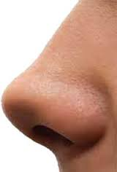
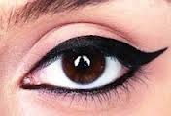
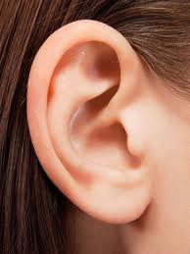
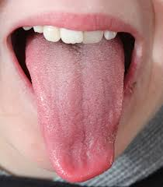
উপরের ছবিতে তোমরা কি দেখতে পাচ্ছ?

Slide 4
আমাদের আজকের পাঠ
চোখ

Slide 5
শিখনফল
এই পাঠ শেষে শিক্ষার্থীরা---
১। সংবেদি অঙ্গ কী তা বলতে পারবে;
২। চোখ কি তা বলতে পারবে;
৩। চোখের কয়টি স্তর আছে তা বলতে পারবে;
৪। কিভাবে চোখের যত্ন নেওয়ার তা বলতে পারবে।

Slide 6
সংবেদী অঙ্গ কি?
যে সব অঙ্গ বাইরের উদ্দীপনায় সাড়া দেয় তাকে সংবেদী অঙ্গ বলে। যেমনঃ চোখ, কান, নাক, জিহ্বা ও ত্বক। এ সব অঙ্গ দিয়ে আমরা দেখি, শুনি, ঘ্রান নিই, খাবারের স্বাদ এবং তাপ চাপ ঠান্ডা গরম অনুভব করি।

Slide 7
একক কাজ
প্রশ্নঃ চোখ কাকে বলে?

Slide 8
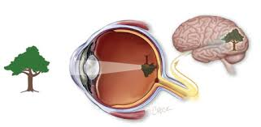
চোখ কিভাবে কাজ করে

Slide 9
চোখ
২)কনজাংকটিভা
৩) অক্ষি গোলক
খ)কোরয়েড
১)চোখের পাতা
ক)স্ক্লেরা
গ)রেটিনা
চোখের গঠন

Slide 10
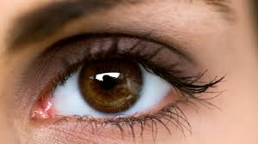
চোখের পাতা
ইহা চোখের বাইরের আবরন।
চোখের পাতা চোখকে খোলা ও বন্ধ রাখে।
ইহা চোখকে ধূলাবালি ও আঘাত থেকে রক্ষা করে।

Slide 11
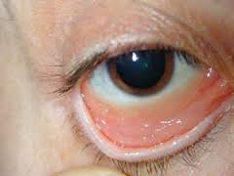
চোখের পাতার ভিতরের অংশ।
এর প্রদাহকে চোখ উঠা বলে।
কনজাংকটিভা
ইহা একটি পাতলা পর্দা।

Slide 12
ইহা গোলাকার বলের মত অংশ।
এতে ৩টি অংশ থাকে।
ইহা চোখের প্রধান উপাদান হিসাবে পরিচিত।
অক্ষিগোলক

Slide 13
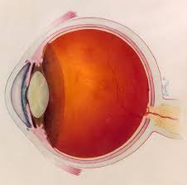
অক্ষিগোলক
স্ক্লেরা
স্ক্লেরাঃ অক্ষি গোলকের বাইরের সাদা, শক্ত ও পাতলা স্তর। এটি চোখের আকৃতি রক্ষা করে।
কর্নিয়া
কর্নিয়াঃ স্ক্লেরার সামনের চকচকে অংশটি। এর ভিতর দিয়ে আলো
চোখের ভিতর ঢোকে।

Slide 14
আইরিশঃ কর্নিয়ার পেছনে কালো গোলাকার পর্দা থাকে,একে আইরিশ বলে। একে আমরা চোখের মণি বলে থাকি।
আইরিশ
লেন্স
পিউপিলঃ
আইরিশের মাঝখানে একটি ছিদ্র থাকে,একে পিউপিল
বলে।
লেন্সঃ পিউপিলের পিছনে একটি দ্বি-উত্তল লেন্স থাকে। লেন্সের মাঝখানের দুই দিক উঁচু আর আগাটা সরু।
পিউপিল

Slide 15
রেটিনা
রেটিনাঃ রেটিনা অক্ষিগোলকের সবচেয়ে ভিতরের স্তর।

Slide 16
জোড়ায় কাজ
প্রশ্নঃ চোখের কয়টি অংশ ও কি কি?

Slide 17
চোখের যত্ন
নিয়মিত সবুজ শাকসবজি ও রঙ্গিন ফলমুল খাওয়া।
ঘুম থেকে উঠে ও বাইরের থেকে আসার পর অবশ্যই পরিস্কার পানি দিয়ে ধুয়ে চোখ দুটি পরিস্কার করা।

Slide 18
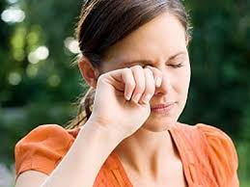
চোখের যত্ন
হাত দিয়ে চোখ না চোলকানো এবং
হাত দিয়ে চোখ মোছার পরিবর্তে পরিষ্কার কাপড় ব্যবহার করা।
রোদ্রের তাপ থেকে চোখকে রক্ষা করা।

Slide 19
দলীয় কাজ
প্রশ্নঃ কিভাবে চোখের যত্ন নেওয়া যায়?

Slide 20
মূল্যায়ন
১। সংবেদি অঙ্গ কি?
২। চোখ বলতে কি বোঝ?
৩। চোখের কয়টি অংশ?
৪। কিভাবে চোখে যত্ন নেওয়া যায়?
৫। কিভাবে চোখ ভাল রাখা উপায় বল?

Slide 21
বাড়ির কাজ
প্রশ্নঃ চোখের চিহ্নিত চিত্র অংকন করে আনবে।

Slide 22
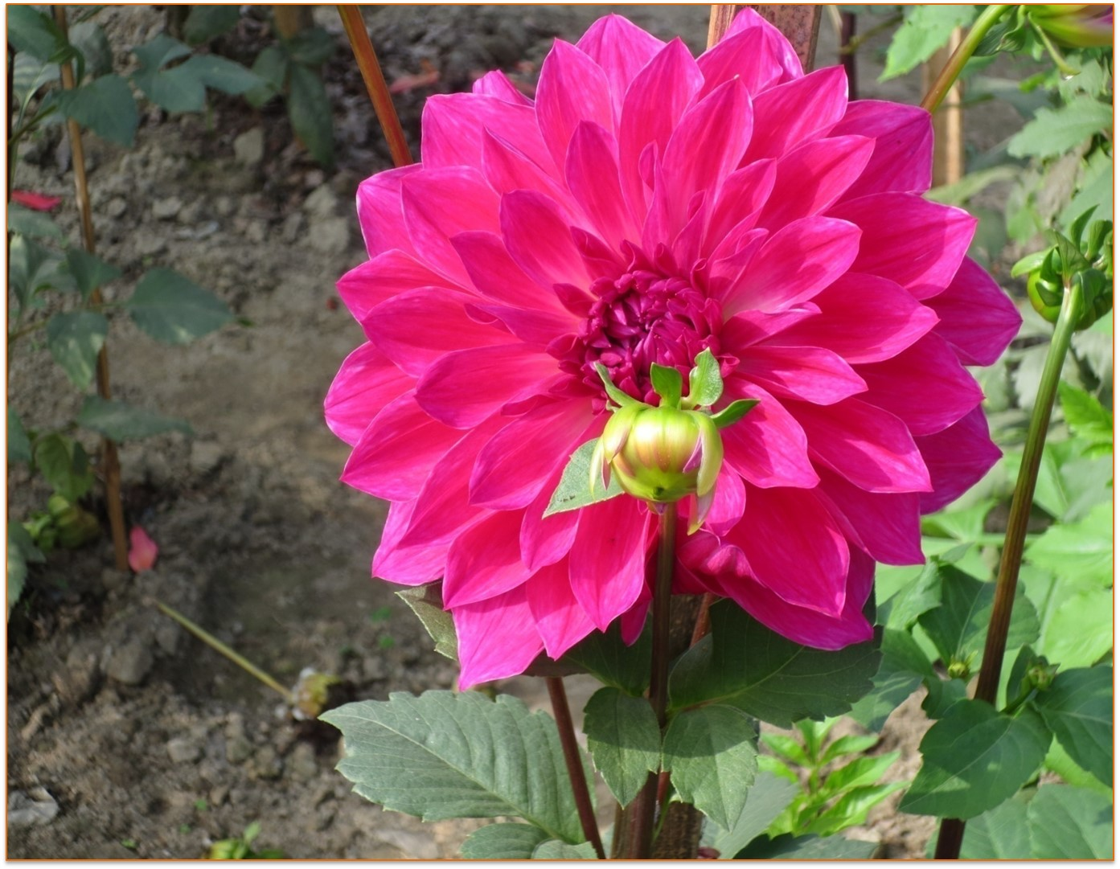
সকলকে ধন্যবাদ

